Slide 1
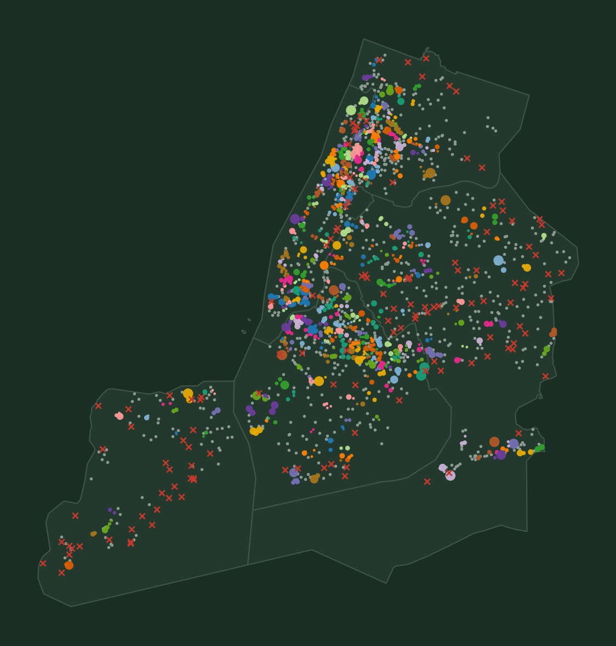
뉴욕의 공원들은
길로 어떻게 이어져 있을까?
거리만이 아니라 ‘길의 모양’으로 중소형 공원 1,902곳의 묶음 찾기
NYC 공원 자료 · 오픈스트리트맵 보행망 · Cityseer 5.8
2026년 10월
Notes:
Cityseer를 이용한 Space Syntax 기반 NYC 공원 분석. 지도 색 = 적게 꺾는 길(N1) 묶음.

Slide 2
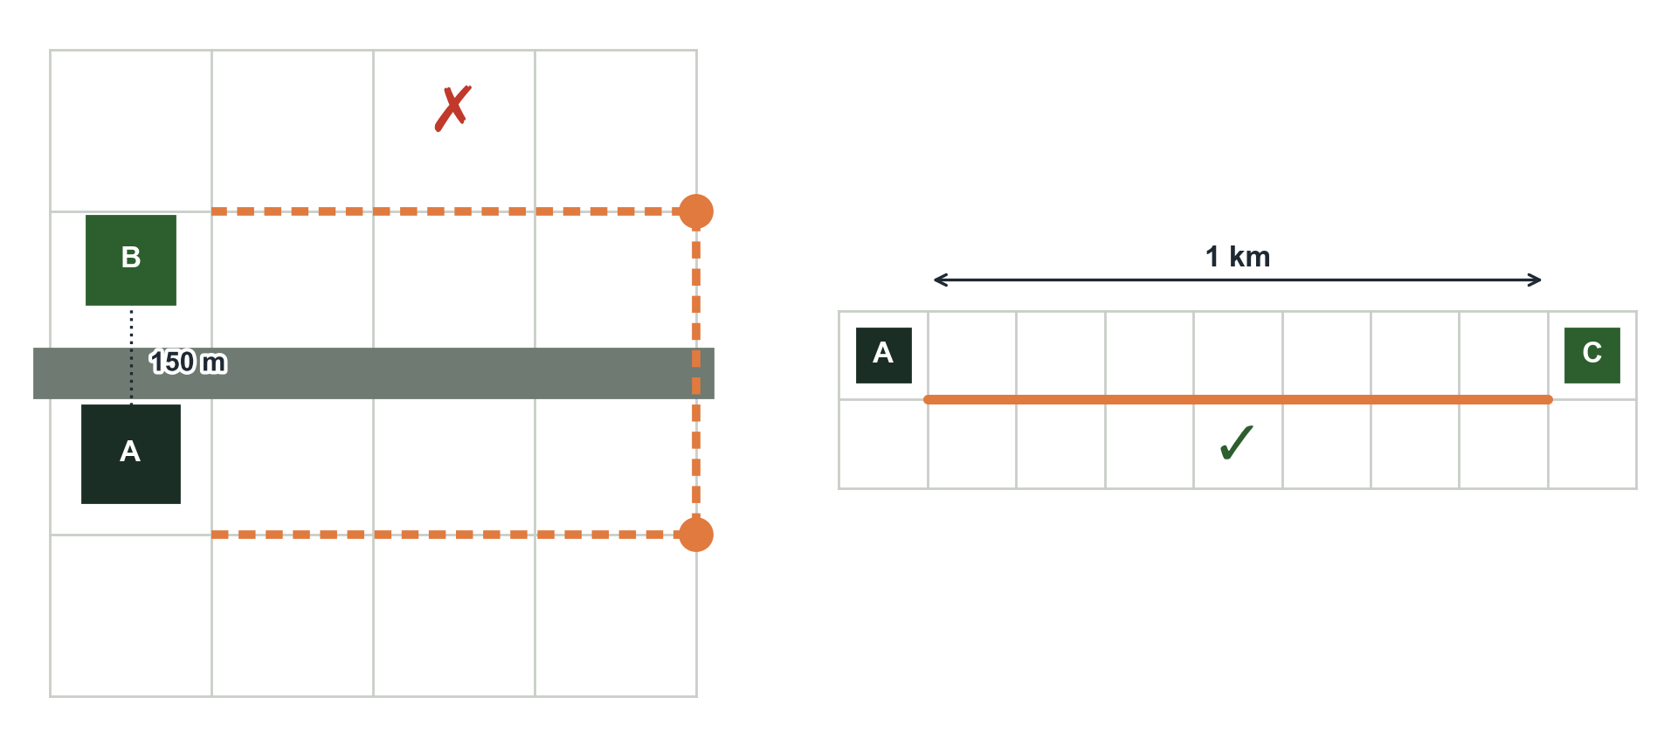
가깝다고 다 이어진 것은 아니다
왜: 다음 단계에서 이어진 공원 묶음 주변에 상점과 방문이 더 많은지 검증합니다.
보통은 두 공원이 얼마나 떨어져 있는지를 봅니다. 하지만 사람은 ‘따라가기 쉬운 길’을 고릅니다.
덜 꺾이는 길은 단순하고 찾기 쉽습니다. 큰길 하나를 따라 쭉 걷는 것처럼요.
그래서 이렇게 묻습니다: 길의 짜임새 자체가 이어 주는 공원은 어디일까?
지도에선 가깝지만, 장애물을 빙 돌아가야 함
더 멀지만, 곧은 길 하나로 쭉
이 생각은 길의 모양이 사람의 움직임을 어떻게 이끄는지 연구하는 ‘스페이스 신택스(Space Syntax)’에서 왔습니다.
Notes:
근접성과 길의 짜임새 대비.

Slide 3
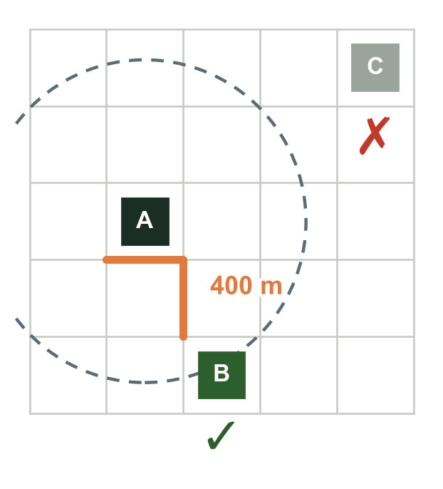
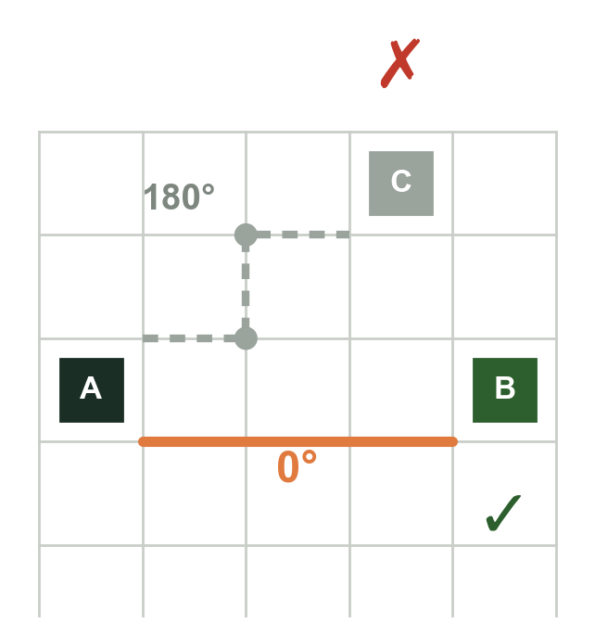
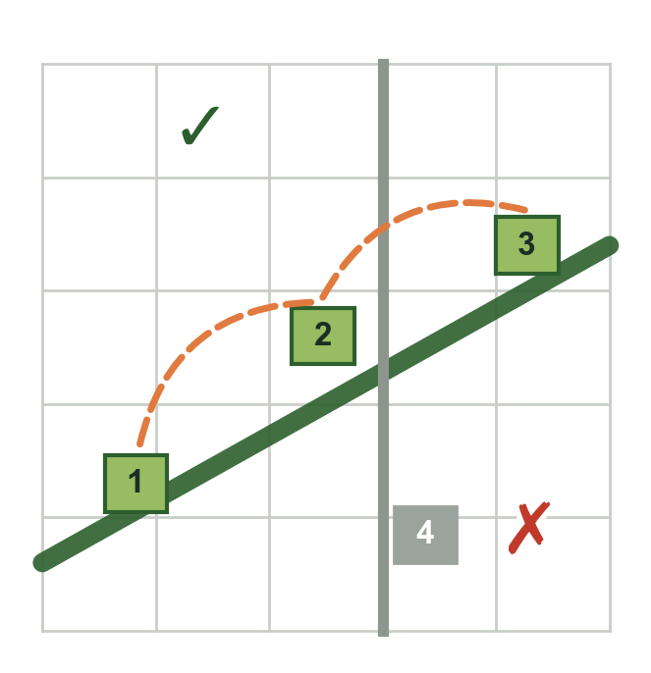
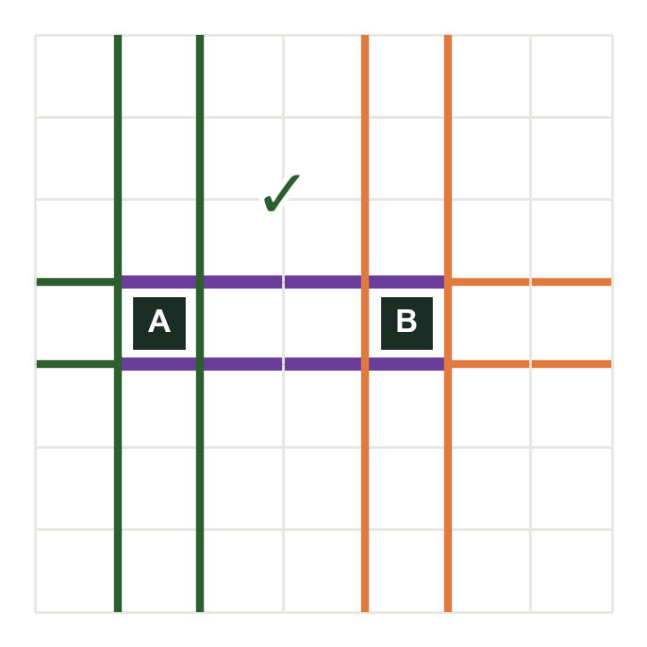
공원 두 곳이 ‘이어져 있다’는 네 가지 뜻
D
가까운 거리
N1
적게 꺾는 길
N2
같은 길(축) 위
N3
겹치는 생활권
실제 길로 걸어서 몇 분(200–800 m) 거리 안에 있다.
한 공원에서 다른 공원까지 거의 꺾지 않고 걸어갈 수 있다.
두 공원이 다른 길로 갈아타지 않고 쭉 따라갈 수 있는 하나의 길 위에 있다.
각 공원에서 거의 직진만으로 닿는 길들이 거리만으로 기대되는 것보다 많이 겹친다.
흔히 말하는 ‘가깝다’ — 비교 기준선
“쭉 직진하세요” 한마디로 끝나는 길 안내
같은 대로변에 있는 두 가게
같은 골목을 쓰는 두 학교
네 정의 모두: 한 묶음 안의 공원끼리는 서로 걸어서 10분(800 m) 이내여야 합니다.
Notes:
네 정의(D·N1·N2·N3) 한 장 요약; 형식 정의는 부록.

Slide 4
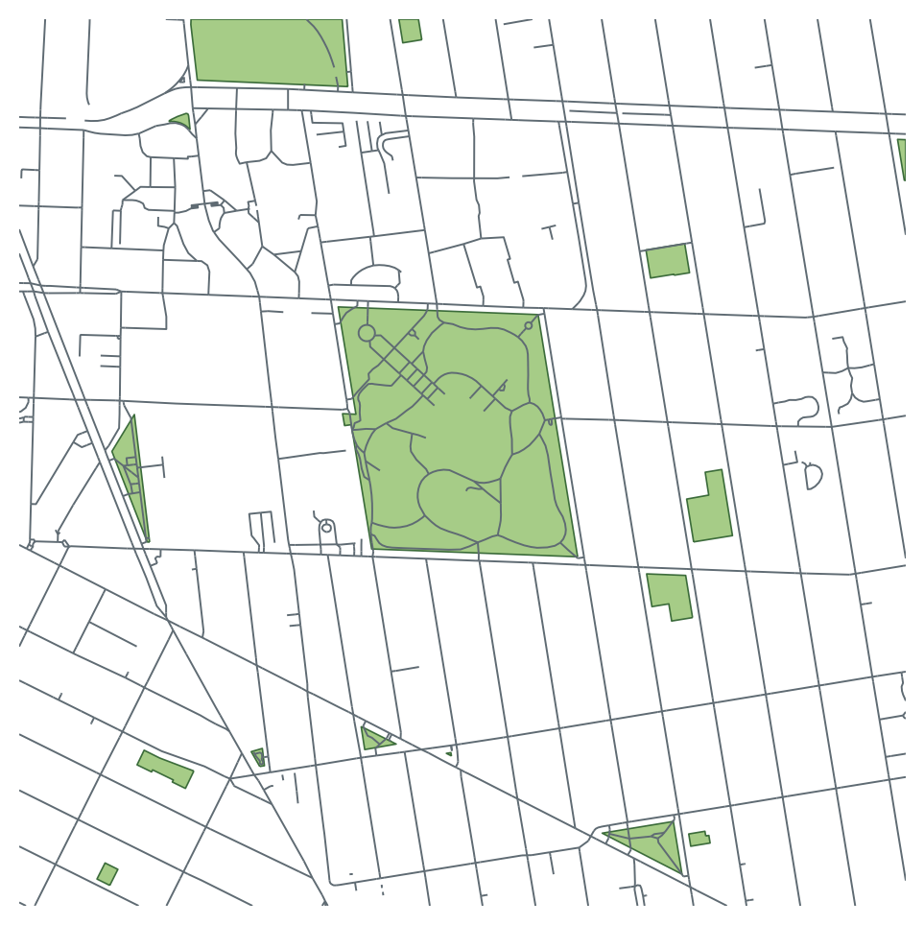
사용한 자료
1,902
중소형 공원 — 센트럴파크 같은 초대형 공원과 공원이 아닌 부지는 제외
496k
걸을 수 있는 길·산책로 (무료 지도 ‘오픈스트리트맵’, 지도판 위키백과)
25 → 180
아주 긴 공원(도로 중앙 녹지 등)은 약 400 m씩 잘라, 공원 하나가 몇 km 떨어진 곳을 잇지 못하게 함
브루클린 포트그린 주변의 보행망(선)과 공원(초록)
Notes:
자료와 필터.

Slide 5
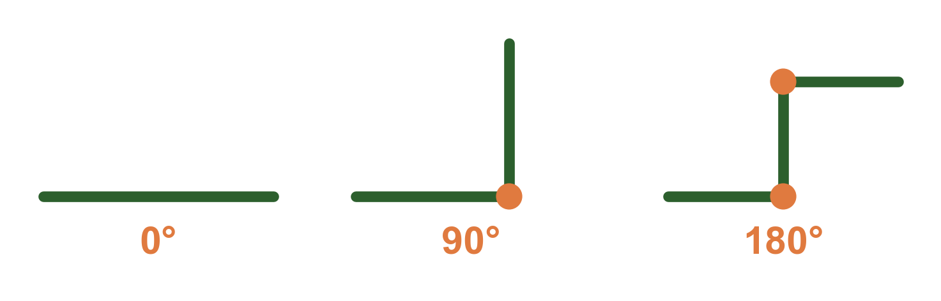
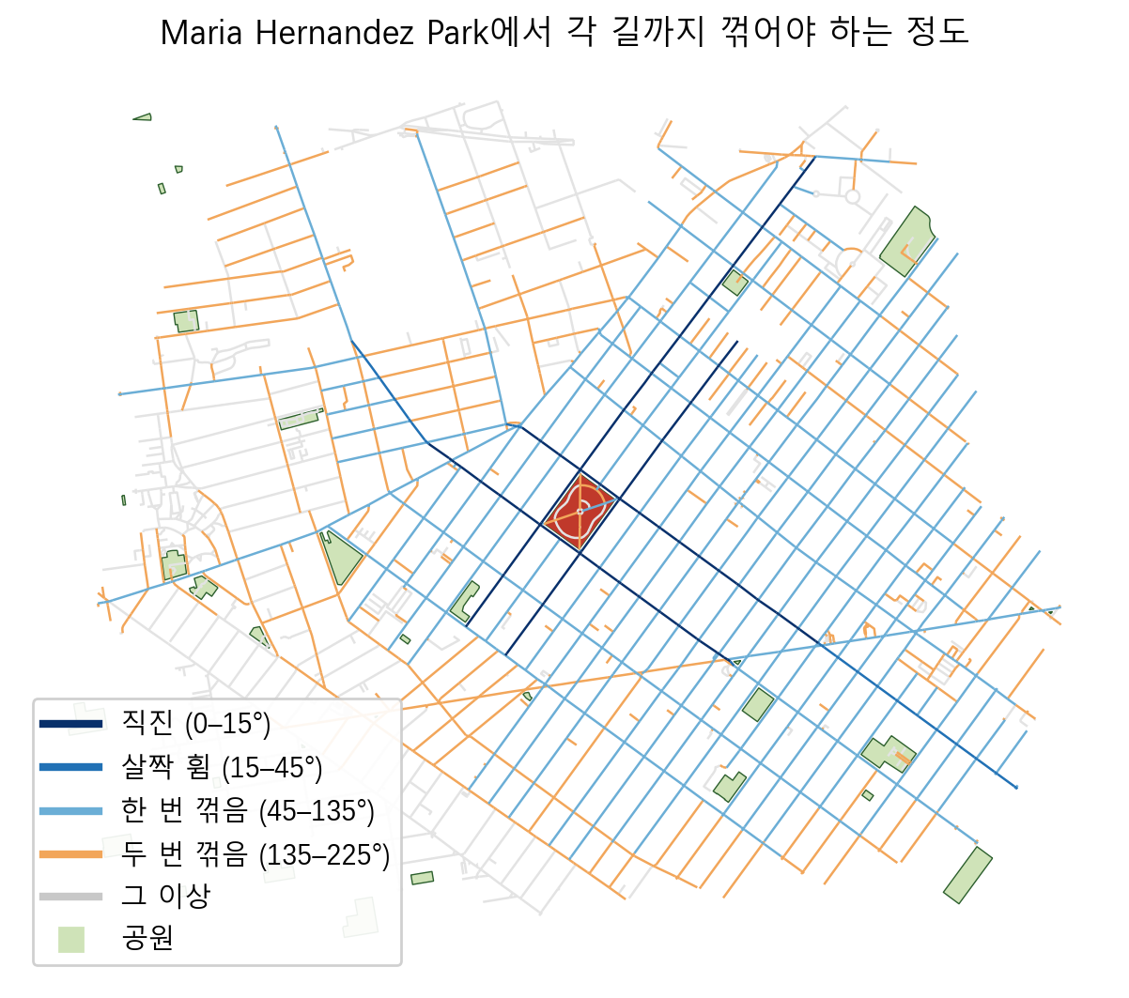
길이 얼마나 꺾이는지 세기
직진은 0°, 모퉁이 하나를 돌면 약 90°.
두 공원 사이에서 ‘가장 짧은 길’이 아니라 ‘가장 덜 꺾는 길’을 찾아, 꺾인 각도를 모두 더합니다.
지도: 한 공원에서 출발해 진한 파랑 길은 직진만으로, 연한 파랑은 한 번, 주황은 두 번 꺾어야 닿습니다.
계산은 길 네트워크 분석용 오픈소스 도구 Cityseer로 했습니다.
Notes:
각도(simplest path) 비용 설명.

Slide 6
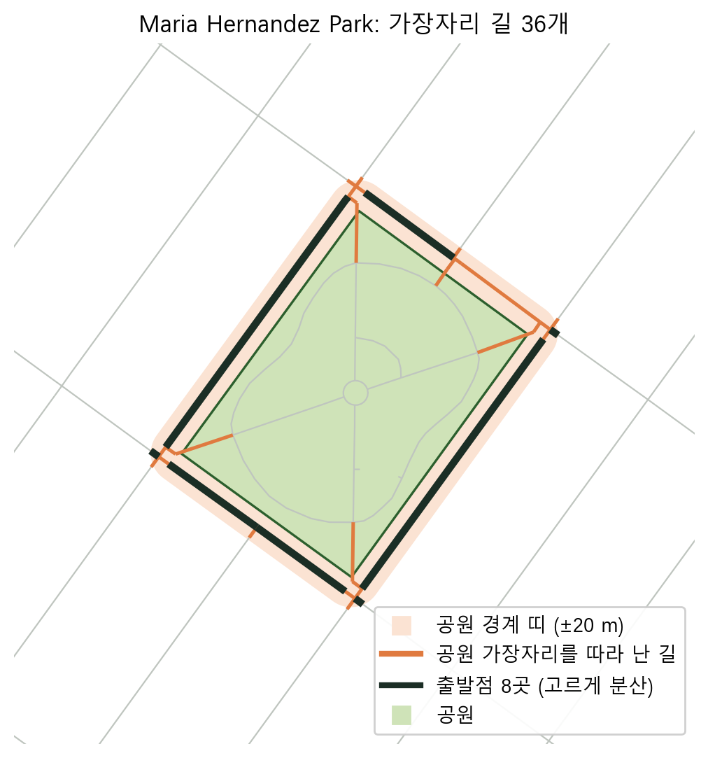
공원은 어디서 길과 만날까?
공원 입구가 어디인지 알려 주는 자료가 없습니다.
그래서 공원 가장자리를 따라 난 길(주황)을 공원의 ‘문’으로 봅니다.
큰 공원은 가장자리 길이 많아 유리해지므로, 고르게 흩어진 최대 8곳(검정)에서만 출발합니다.
Notes:
입구 자료 없이 경계 기반 연결.

Slide 7
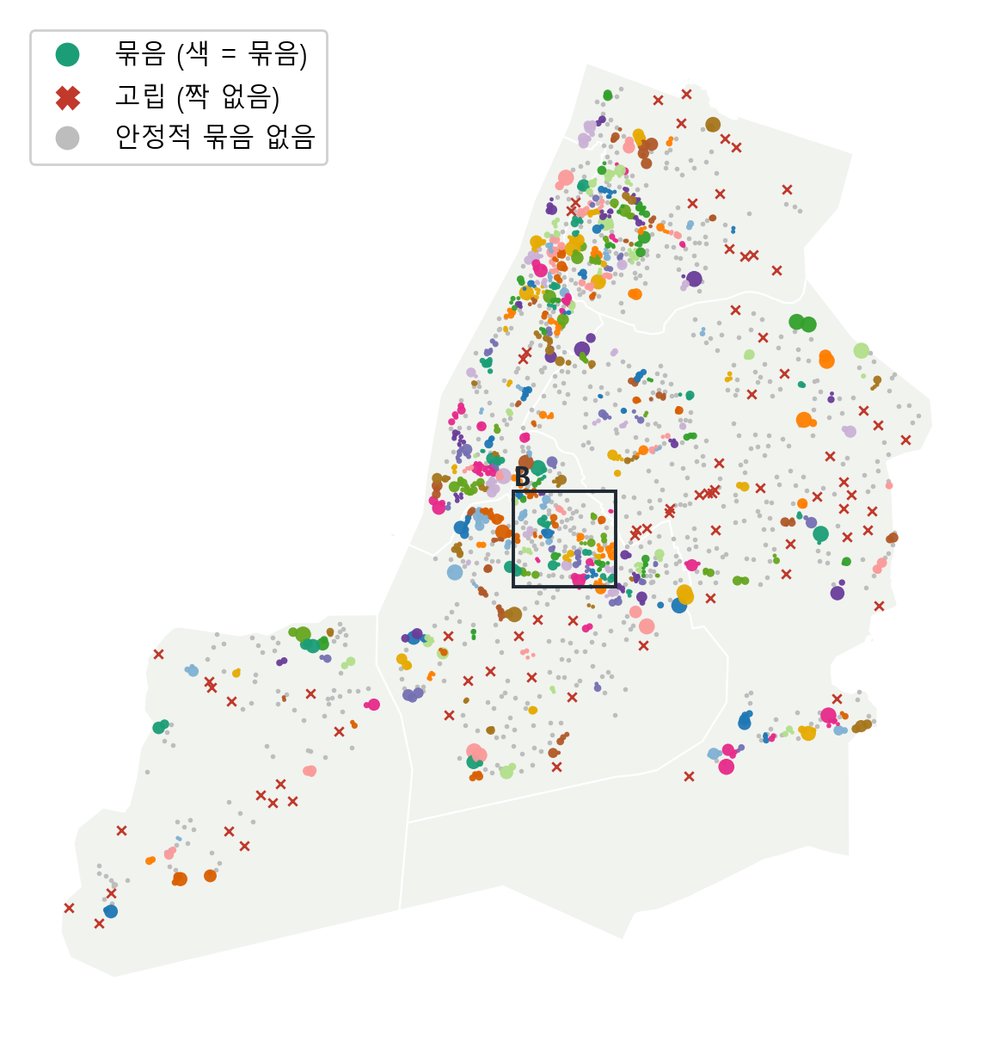
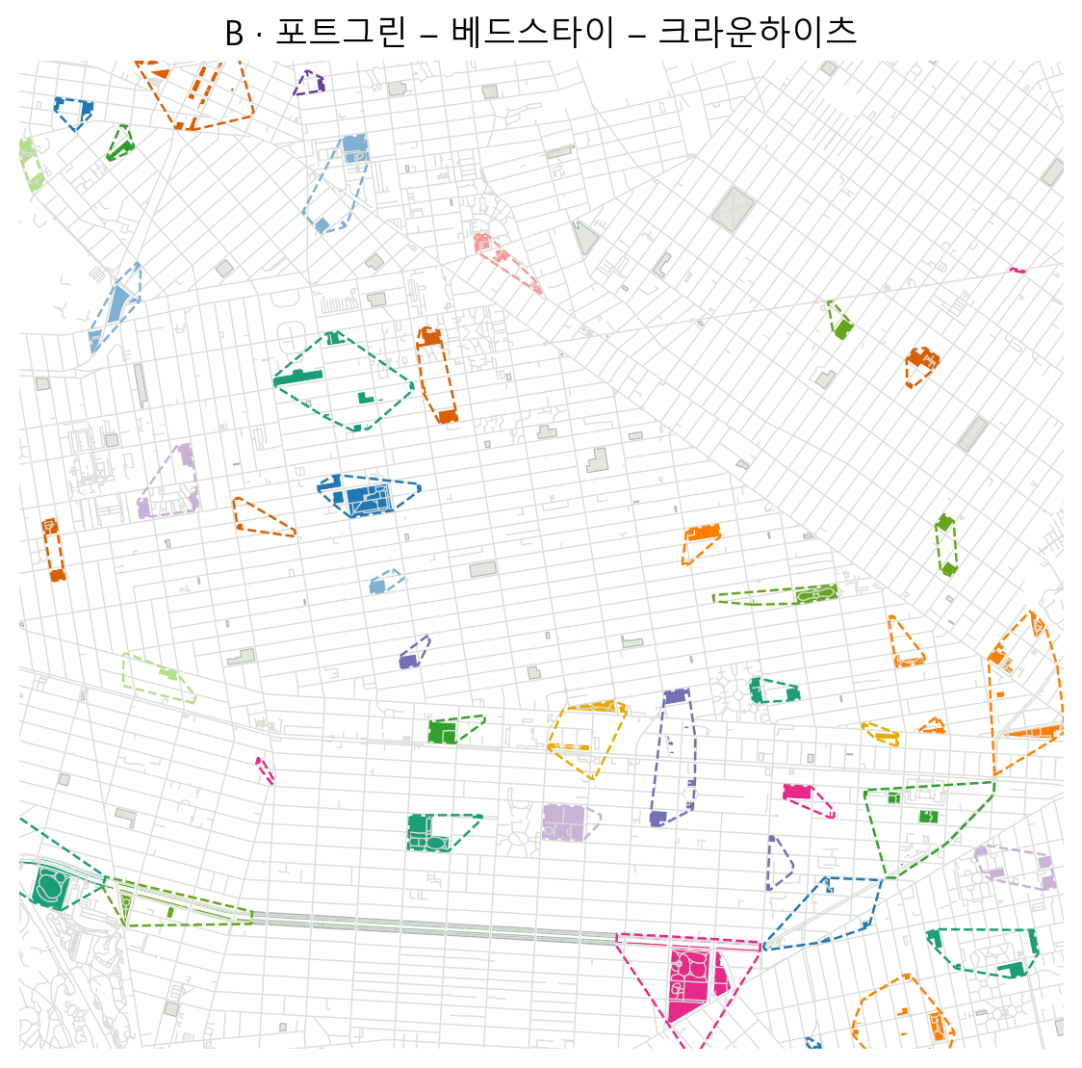
D · 걸어서 가까운 공원들 (기준선)
349
묶음
1,274
묶음에 속한 공원
3
보통 묶음의 공원 수
76
가까운 공원이 없는 공원
색 하나 = 묶음 하나. 순수한 ‘가까움’만으로 만든 묶음 — 나머지 세 정의는 이것과 비교합니다.
Notes:
D는 보행 최단거리가 200/400/800 m 이하인 공원을 잇고, 다른 정의와 같은 묶음 절차를 씁니다.

Slide 8
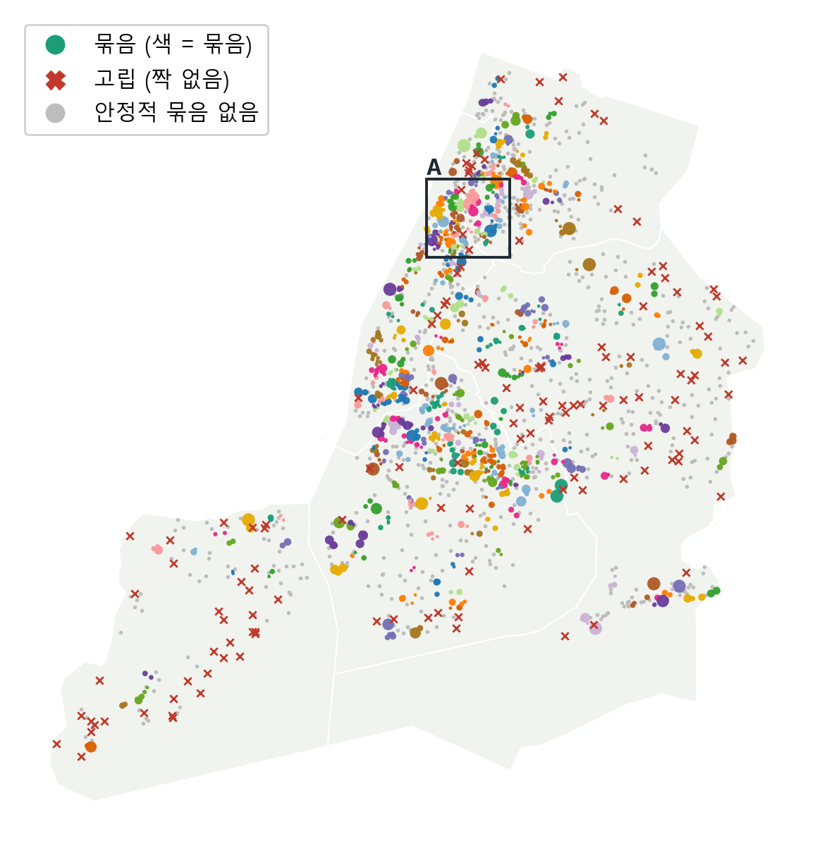
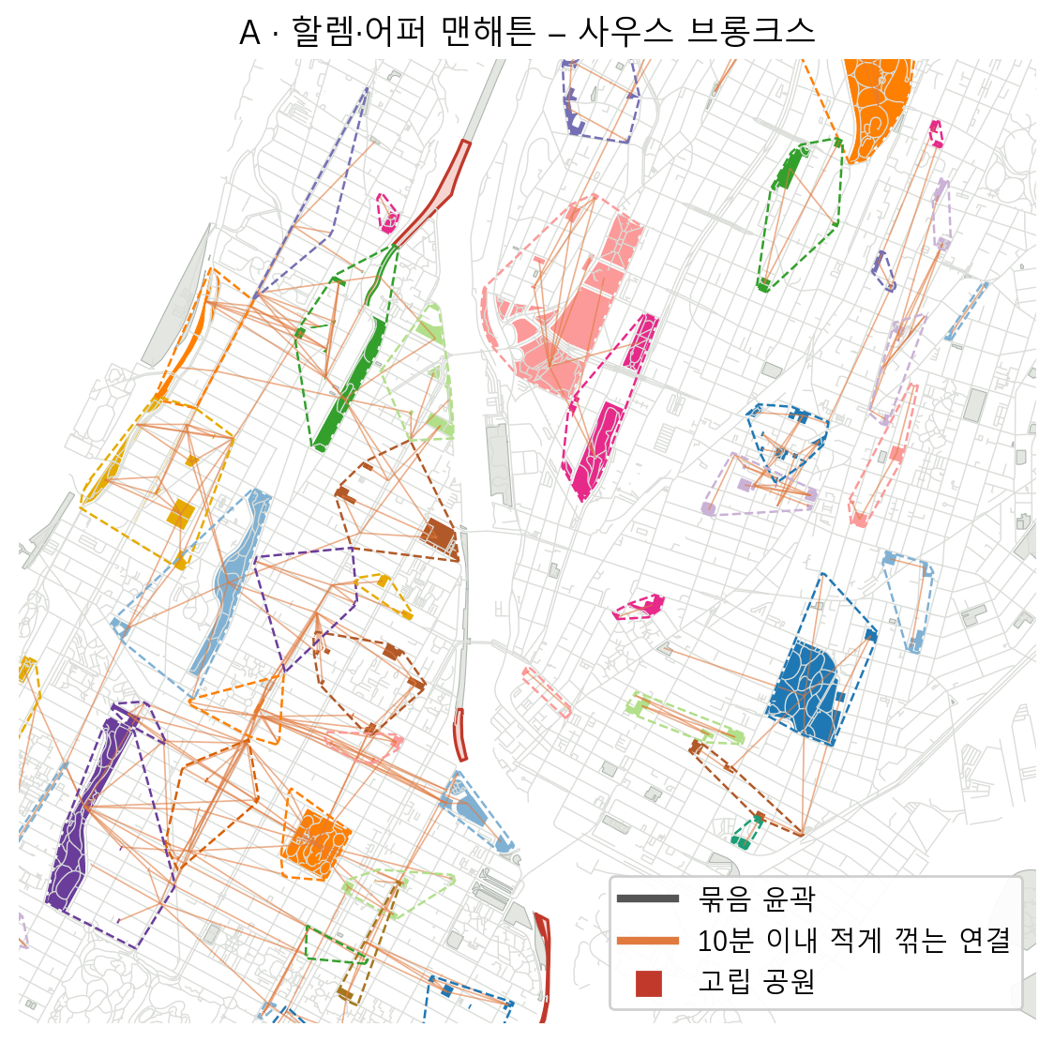
N1 · 적게 꺾는 길로 이어진 공원들
340
걸어갈 수 있는 묶음
1,178
묶음에 속한 공원
3
보통 묶음의 공원 수
132
적게 꺾는 짝이 없는 공원
색 하나 = 묶음 하나. 주황 선: 걸어서 10분 이내의 적게 꺾는 연결.
Notes:
N1 결과.

Slide 9
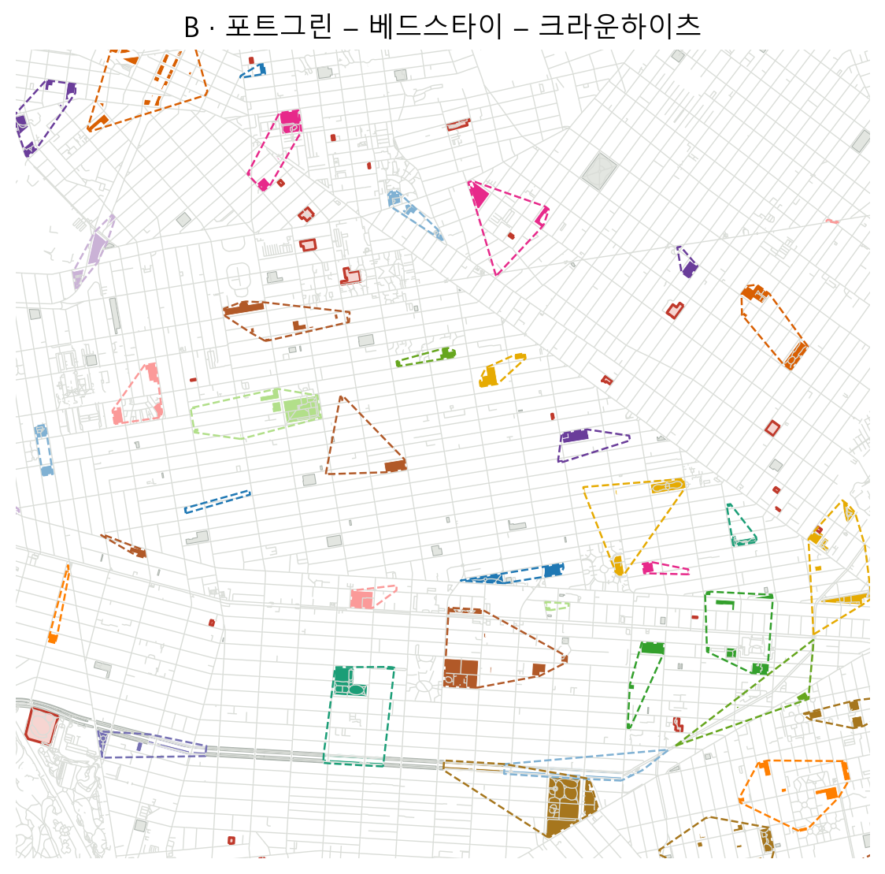
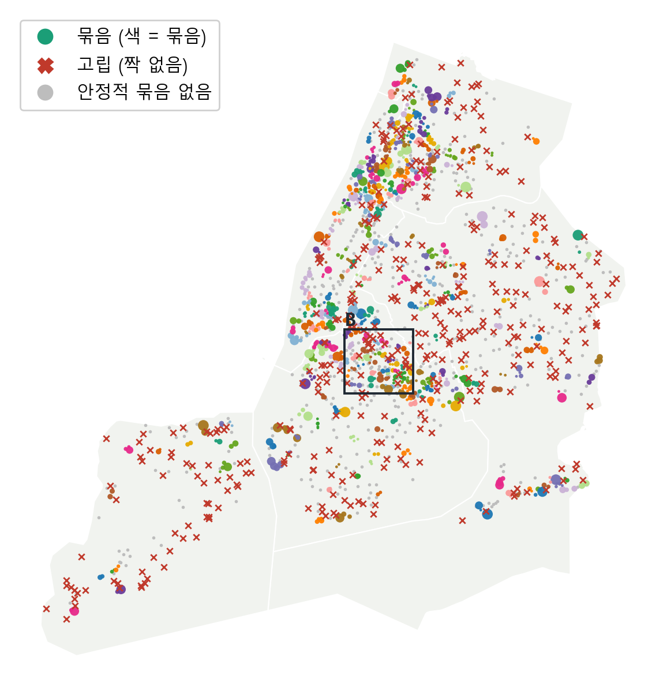
N2 · 같은 길(축) 위의 공원들
329
묶음
1,212
묶음에 속한 공원
‘길 축’ = 다른 길로 갈아타지 않고 쭉 따라갈 수 있는 연속된 길 (교차점마다 방향 변화 30° 미만).
N2 묶음의 46%가 큰길(통과 보행 상위 5%)에 닿아 있습니다 — 묶음 속성으로 기록.
Notes:
N2 결과.

Slide 10
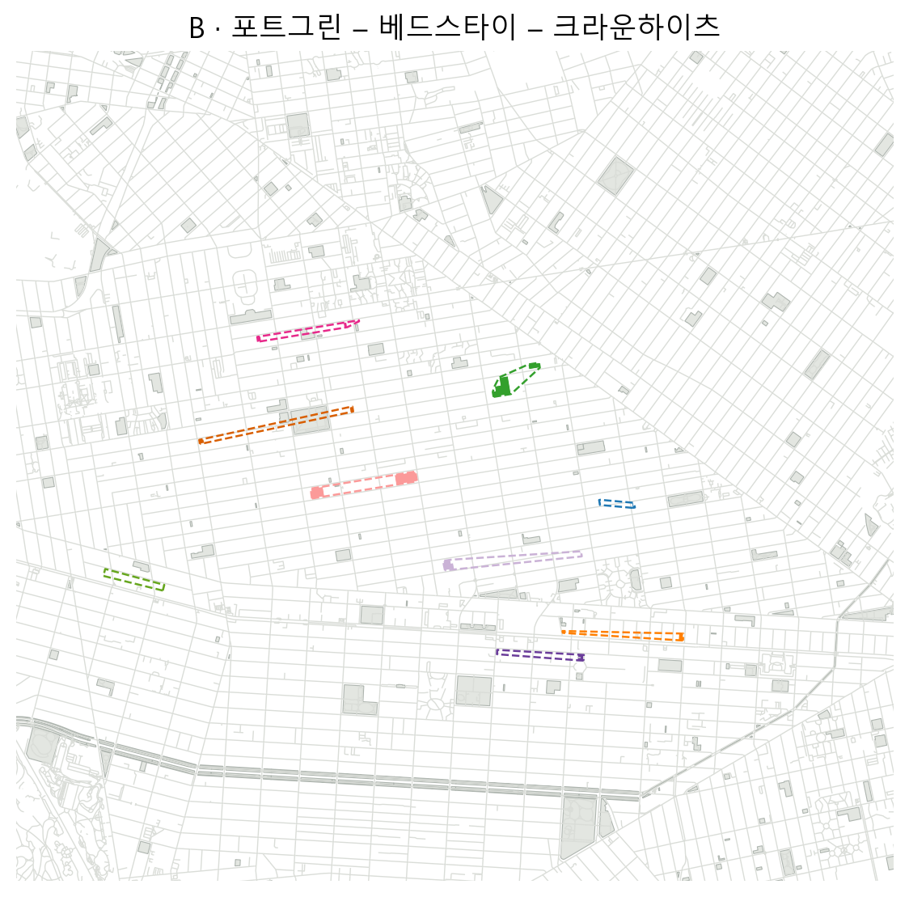
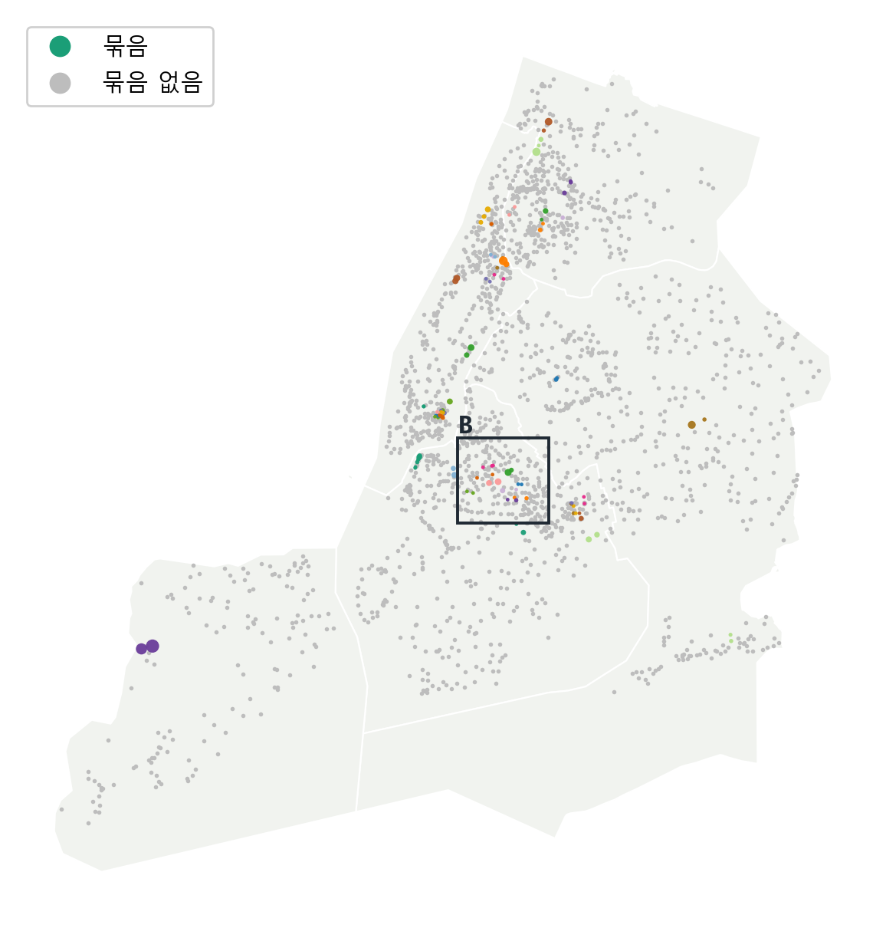
N3 · 생활권을 공유하는 공원들
47
묶음 (대부분 2곳씩)
113
묶음에 속한 공원
드뭅니다: 두 공원의 생활권이 ‘가까워서’ 겹치는 정도보다 더 많이 겹치는 경우는 적습니다.
N3는 약한 신호 — 주로 N1·N2와 비교하는 용도입니다.
Notes:
N3 결과.

Slide 11
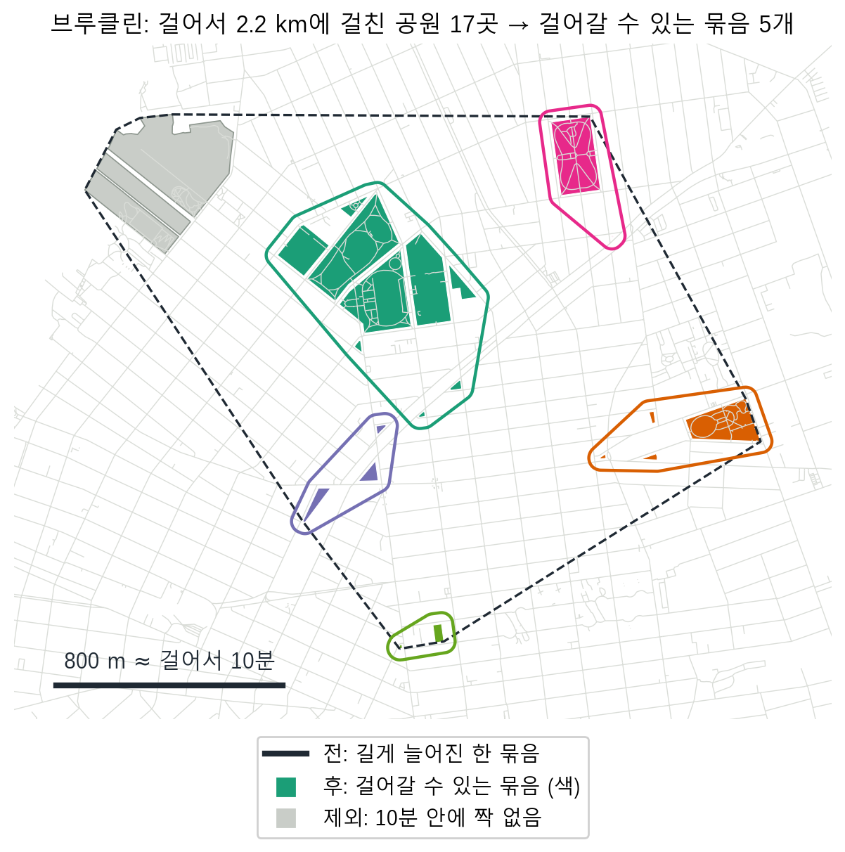
묶음은 걸어갈 수 있어야: 10분 규칙
길 모양으로만 이으면 공원들이 몇 km씩 사슬처럼 이어질 수 있습니다.
그래서 묶음 안의 모든 공원 쌍은 실제 길로 걸어서 10분(800 m) 이내여야 합니다.
너무 긴 묶음은 나누고, 10분 안에 짝이 없는 공원은 묶음에서 빠집니다.
 | 묶음 수 | 가장 큰 묶음
D 가까운 거리 | 281 → 349 | 29 → 16
N1 적게 꺾는 길 | 217 → 340 | 41 → 15
N2 같은 길(축) | 231 → 329 | 32 → 22
N3 겹치는 생활권 | 63 → 47 | 8 → 8
Notes:
도보 거리 안전장치.

Slide 12
결국 거리 문제 아닐까?
각 정의를 걸어서 가까운지만 보는 D와 비교합니다.
N1: 묶인 공원 쌍의 59%는 D에서도 묶임 — 나머지 41%는 길 모양 때문에 묶임.
N2: 64% · N3: 51%.
즉, 길의 모양이 ‘가까운 공원들 중 누가 함께 묶이는지’를 바꿉니다.
Notes:
묶인 공원 쌍 중 D에서도 묶이는 비율.

Slide 13
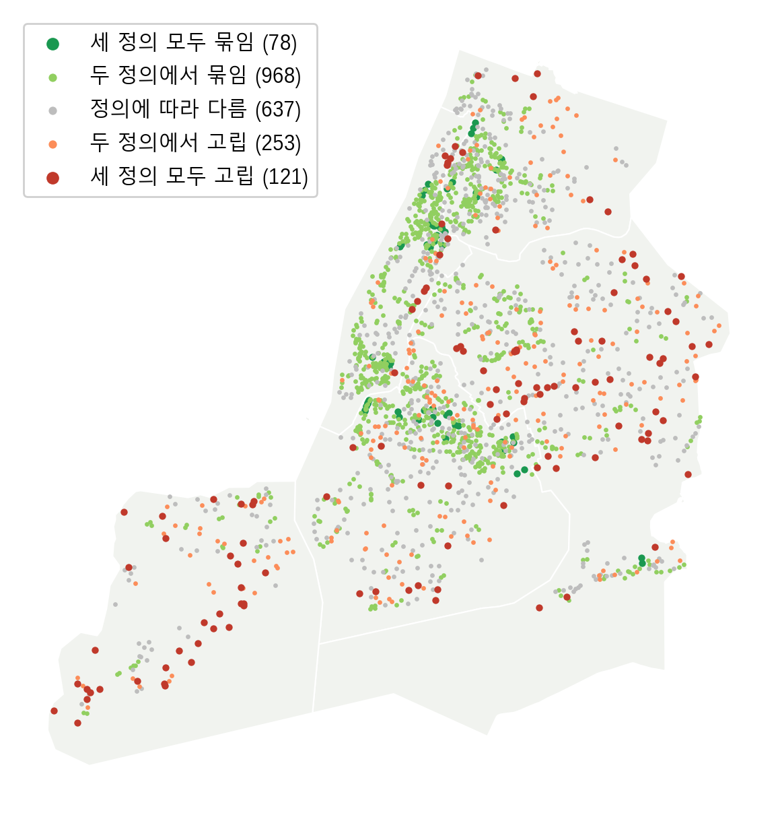
홀로 떨어진 공원들
주로 길이 굽고 막다른 길이 많은 스태튼아일랜드와 퀸스에 있습니다.
고속도로 옆이나 물가에 끼인 공원도 많습니다.
걸어서 이어지는 ‘공원 네트워크’에서 빠진 곳 — 계획할 때 살펴볼 만합니다.
Notes:
N1·N2·N3 모두에서 고립.

Slide 14
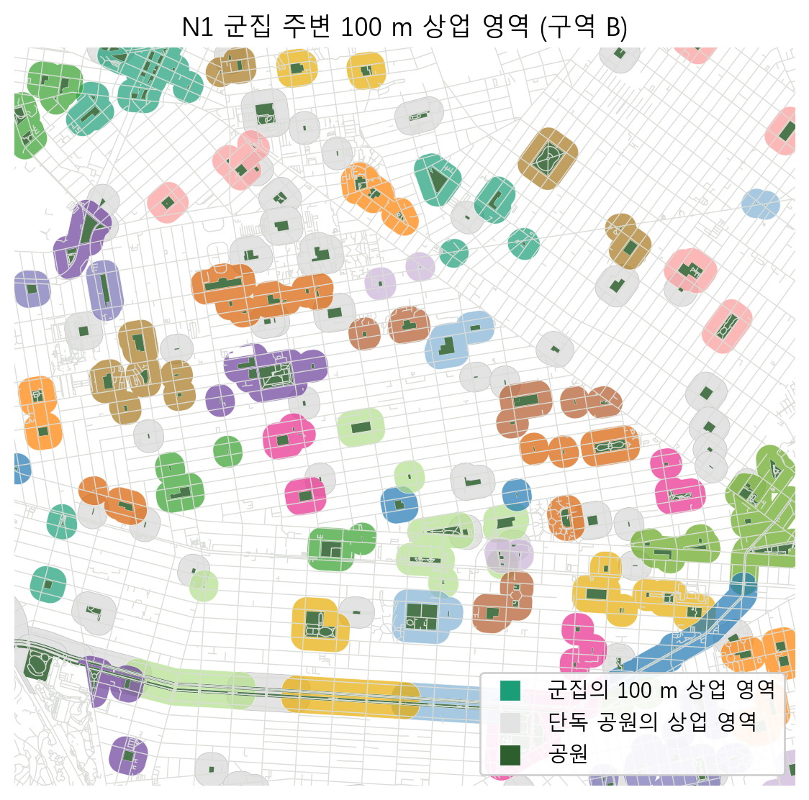
다음 단계: 공원과 상업 활동
모든 공원은 정의마다 하나의 군집에 속합니다 (단독 공원은 그 자체로 하나의 군집).
각 군집의 공원 주변 100 m를 그 군집의 상업 영역으로 봅니다.
다음: 공원 규모·인구·일자리·가로 접근성을 통제한 뒤, 영역 안의 상점 수·업종 다양성·방문량(Advan POI)을 D·N1·N2·N3 군집끼리 비교합니다.
준비 완료: 공원 면적, 보행 범위, 내부 연결, 큰길 비율, 고립 지수를 담은 군집 테이블.
Notes:
산출물: outputs/NYC/clusters 의 park_cluster_membership.csv, clusters_<def>.csv/.geojson (100 m 상업 영역).

Slide 15
정리
길의 모양이 중요
적게 꺾는 길 기준으로 걸어갈 수 있는 공원 묶음 340개, 짝이 없는 공원 132곳.
거리만의 문제가 아님
적게 꺾는 길로 묶인 공원 쌍의 41%는 거리만으로는 묶이지 않습니다.
네 가지 렌즈
거리, 적게 꺾는 길, 같은 길(축), 겹치는 생활권은 서로 다른 묶음을 만듭니다 — 상업 분석 준비 완료.
다음 단계: 각 군집의 100 m 영역에서 상점과 방문을 재고 회귀분석하기.
Notes:
정리.

Slide 16
부록 · 기술적 세부사항
분석 파이프라인과 도구
보행망 표현과 공원 연결 규칙
듀얼 그래프 위의 각도 비용
D·N1·N2·N3 형식 정의와 파라미터
공원 그래프에서 묶음으로 (퍼콜레이션)
근접성 검증
한계
Notes:
부록.

Slide 17
분석 파이프라인과 도구
OSM 보행망 (C / S)
Cityseer 듀얼 그래프
공원-네트워크 연결 (입구 없음)
각도 관계·중심성
공원 그래프 N1·N2·N3
지속성·합의·10분 분할
공원: NYC 공원 자료 2,061곳 → Flagship·비공원 부지·100 acres 초과 제외 → 1,902곳; 긴 선형 공원 25곳을 180개 구간으로 분할 (그래프 노드 2,057개)
보행망: OSMnx로 OSM 수집, sidewalk=separate 도로를 살린 맞춤 walk 필터, NYC + 3.2 km 버퍼; 보로별 네트워크 + 3.2 km 비보고 버퍼
도구: Cityseer 5.8 (듀얼 그래프, simplest/shortest Dijkstra, 각도 중심성), NetworkX (그래프, Louvain), GeoPandas/Shapely

Slide 18
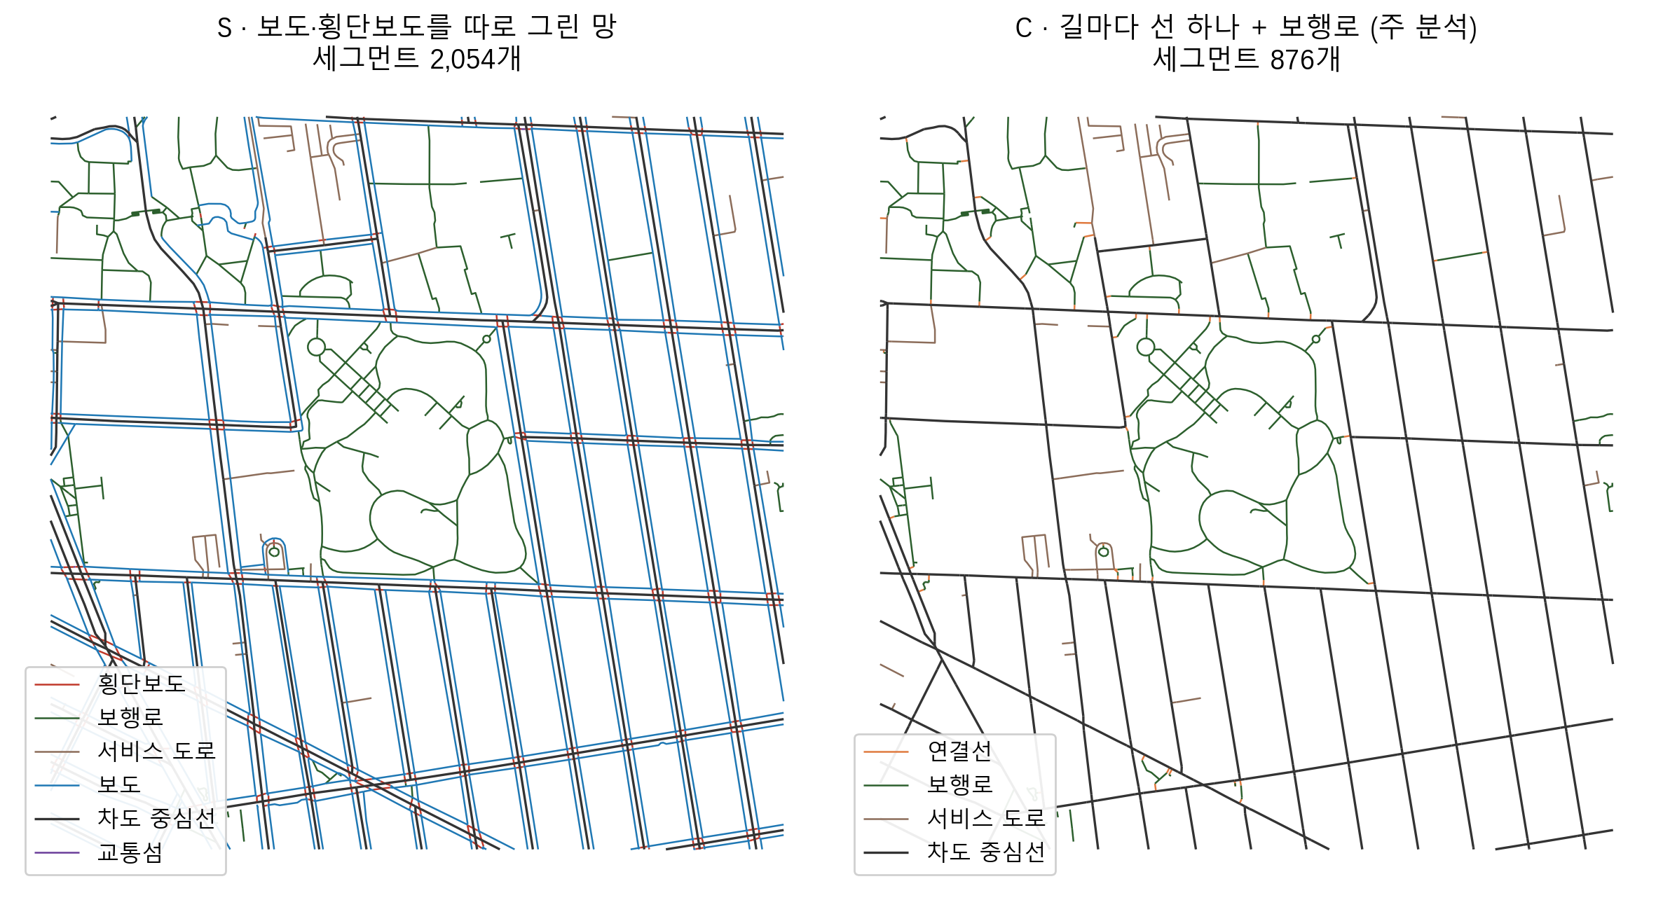
보행망 표현과 공원 연결 규칙
S는 보도·횡단보도를 따로 그림: 길 건너 마주 보는 공원도 약 180° 떨어진 것으로 계산됨.
C(차도 중심선 + 보행 전용로)는 Space Syntax 세그먼트 맵과 비슷 → 주 분석, S는 민감도 분석.
연결: 경계 ±20 m 띠 안 길이가 세그먼트의 50% 이상이거나 min(2.5·d, 둘레의 25%) 이상인 세그먼트
출발점 K = 8 (farthest-point sampling); 200 세그먼트 미만 연결요소에만 붙으면 ‘판정 불가’

Slide 19
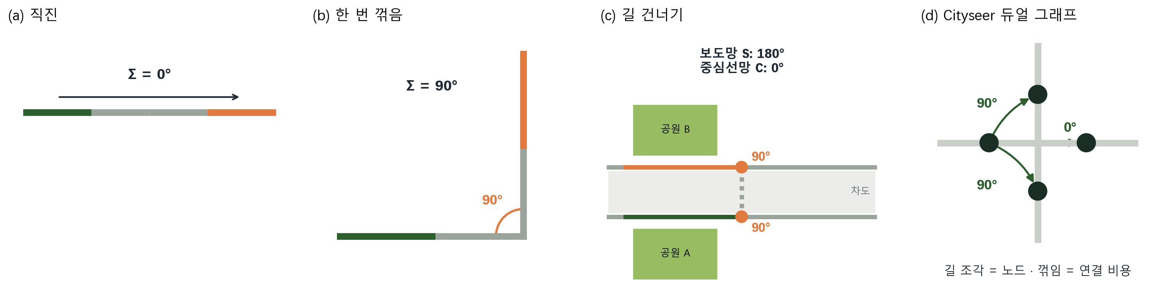
듀얼 그래프 위의 각도 비용
Simplest path Cityseer는 듀얼 그래프(길 세그먼트 = 노드)에서 누적 방향 변화(°)를 최소화하는 경로를 찾음. 세그먼트 안의 굴곡도 포함.
거리 한계 탐색은 최대 3.2 km; R ∈ {800, 1600, 3200} m는 경로 길이를 사후 필터링 — 거리는 탐색 범위일 뿐 연결의 정의가 아님.

Slide 20
D · 보행거리 (형식적 정의)
연결 ⇔ D_{ij} ≤ d
D = 두 공원 연결 세그먼트 사이의 보행 최단거리 (Cityseer 최단경로 트리)
3개 설정: d ∈ {200, 400, 800} m
맞닿은 공원(같은 가로 세그먼트, 폴리곤 접촉) 포함 — 근접성 그 자체
N1–N3와 같은 묶음 절차(퍼콜레이션 필터, Louvain γ = 2, 합의, 10분 분할) — RQ3의 근접성 기준선

Slide 21
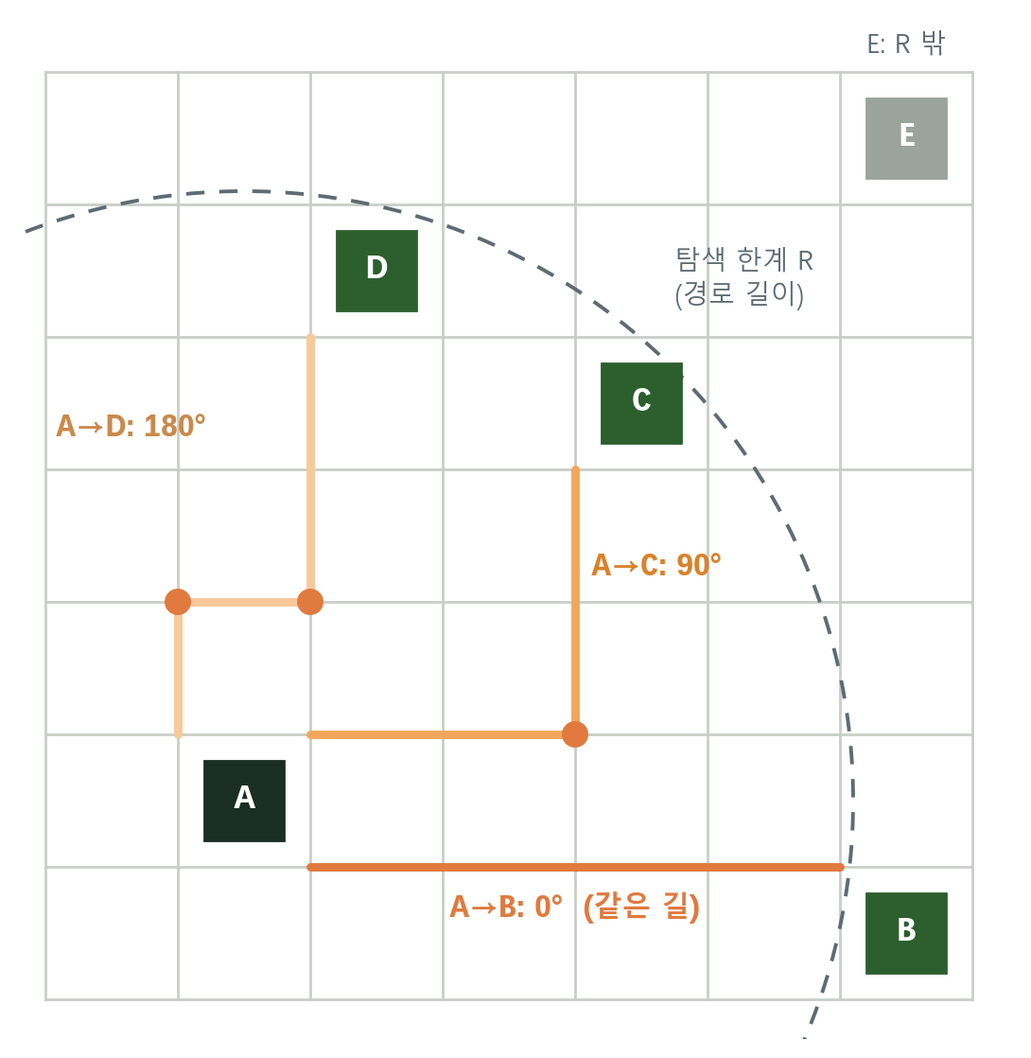
N1 · 형식적 정의
A_{ij}(R) = min (출발 u ∈ B_{i}, 도착 v ∈ B_{j}) 각도 비용(u → v), 경로 길이 ≤ R
연결 ⇔ A_{ij} ≤ θ
θ | 의미 | A와 연결
15° | 같은 곧은 길 | B
45° | 거의 직진 | B
90° | 직각 한 번 (엄격) | B, C
180° | 두 번 꺾음 | B, C, D
24개 설정: θ ∈ {15, 45, 90, 180}° × R ∈ {800, 1600, 3200} m × {최적 쌍, 강건 쌍 ≥ 2}
묶음: 퍼콜레이션 없는 9개 설정에서 Louvain 커뮤니티(가중치 exp(−A/45°)), 합의 ≥ 0.5, 이후 도보 10분 지름으로 분할
실측 한 번 꺾는 경로는 약 90–100°(세그먼트 내부 굴곡 포함) → θ = 90°는 엄격한 기준

Slide 22
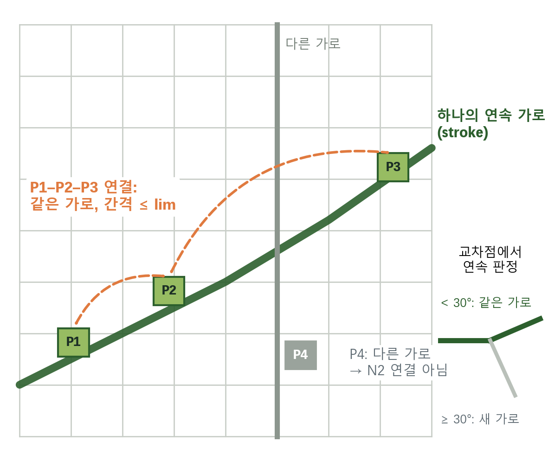
N2 · 가로축 연속성 (형식적 정의)
연결 ⇔ 같은 stroke 그리고 gap_{along} ≤ lim
stroke = 교차점에서 방향 변화 < 30°인 세그먼트를 이어 붙인 연속 가로 (20°, 45°도 시험)
간격: stroke를 따라 잰 두 공원 연결 구간 사이 거리 (겹치면 0)
9개 설정: stroke 각도 ∈ {20, 30, 45}° × lim ∈ {400, 800, 1600} m; E0 쌍 제외; C 망
큰길 = 평균 NACH-1600 기준 네트워크 연장 상위 5%/10% stroke, NACH_{r} = log(choice_{r} + 1) / log(depth_{r} + 3) — 연결 조건이 아닌 군집 속성
묶음: 모든 정의와 같은 절차, 도보 10분 지름으로 분할

Slide 23
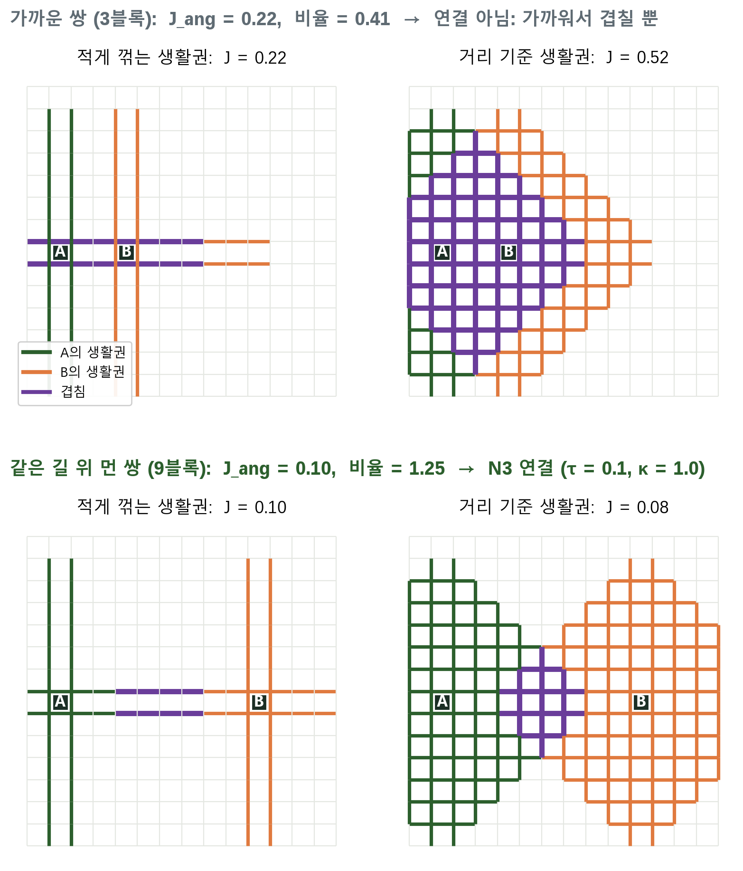
N3 · 형식적 정의
생활권 = 각도 비용 ≤ θc, 경로 길이 ≤ R로 닿는 세그먼트
J = 두 공원 생활권의 길이 가중 Jaccard (각도 기준, 거리 기준 각각)
연결 조건: J_{ang} ≥ τ 그리고 J_{ang} / J_{met} ≥ κ
16개 설정: θc ∈ {45, 90}° × R ∈ {800, 1600} m × τ ∈ {0.1, 0.2} × κ ∈ {1.0, 1.25}
예시 격자: 가까운 쌍은 가까워서 겹칠 뿐(비율 0.41), 같은 길 위의 먼 쌍은 적게 꺾는 생활권을 계속 공유(비율 1.25).

Slide 24
공원 그래프에서 강건한 묶음으로
퍼콜레이션 θ ≥ 45°이고 R ≥ 1.6 km이거나 한 번 꺾기를 허용하면 보로 공원 대부분이 하나로 이어짐; 퀸스·스태튼아일랜드는 훨씬 늦게 이어짐.
커뮤니티 설정마다 Louvain 커뮤니티로 내부가 촘촘한 공원 집합을 찾음 (해상도 γ = 1, 2, 4).
합의 설정 간 동반소속 비율 → 평균 연결 군집(≥ 0.5) → 도보 10분 지름으로 분할.
고립 IsolationPersistence = 연결이 없는 설정의 비율; 0.8 이상 = 강건 고립.

Slide 25
근접성 검증 (AUC)
근접성 AUC: 연결된 쌍이 연결되지 않은 쌍보다 가까울 확률; 0.85 초과 = 근접성 지배.
결과: 거리를 탐색 한계 안으로 고정하면 어떤 정의도 0.85를 넘지 않음.
Spearman (각도 비용 vs 네트워크 거리) ≈ 0.55.

Slide 26
한계
퍼콜레이션: 한 번 꺾기를 허용하면 보로 공원 대부분이 이어짐 — 묶음은 엄격한 설정과 커뮤니티 탐지에 의존
꺾임 비용에 세그먼트 내부 굴곡 포함(한 번 꺾음 ≈ 90–100°) → θ = 90°는 엄격한 기준
OSM 완전성과 표기 방식(보도 별도 표기)이 각도 비용에 영향; S 결과는 C와 다름
공원 입구 미상(경계 기반 연결); N2는 C 망만 계산; 긴 선형 공원은 약 400 m 구간으로 분할
D: 200 m 설정만 퍼콜레이션을 피함 → D 묶음은 아주 가까운 공원끼리의 묶음
N1과 N2 묶음이 꽤 비슷함(ARI 0.69) — 같은 길(축) 연결은 적게 꺾는 연결의 더 엄격한 부분집합에 가까움
실제 공원 이용·보행량으로 묶음을 아직 검증하지 않음

